Slide 1
Socijalni rad u Uzbekistanu
Marija Šarić
Pravni Fakultet
Studijski centar socijalnog rada
27.11.2019.

Slide 2
Osnovni podaci
Republika Uzbekistan
Glavni grad: Taškent
Broj stanovnika: 32, 39 milijuna (2017.)
Neovisnost: 1. rujna 1991.

Slide 3
Kulturni i povijesni kontekst
Pomoć, dobročinstvo i milosrđe kao temeljne vrijednosti
Utjecaj religija – zoroastrizam i islam
Socijalni rad – kasne 80-e, prepoznavanjem potrebe za profesionalnom zaštitom i podrškom ranjivih skupina
Uloga lokalne zajednice – mahala

Slide 4
Socijalna politika
Mjere usmjerene poboljšanju životnog standarda i dobrobiti pojedinca i obitelji, zaštiti socijalno ugroženih skupina (djeca, velike i potrebite obitelji, osobe s invaliditetom)
više od polovice troškova državnog proračuna usmjereno prema socijalnoj sferi
60% stanovništva čine mladi i djeca – potreba za integracijom stručnjaka

Slide 5
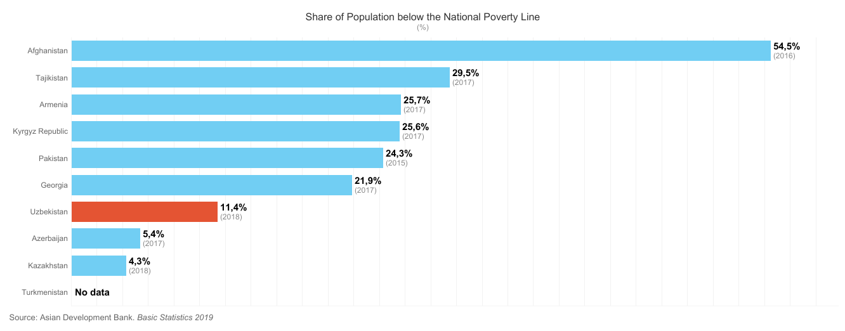
SIROMAŠTVO

Slide 6
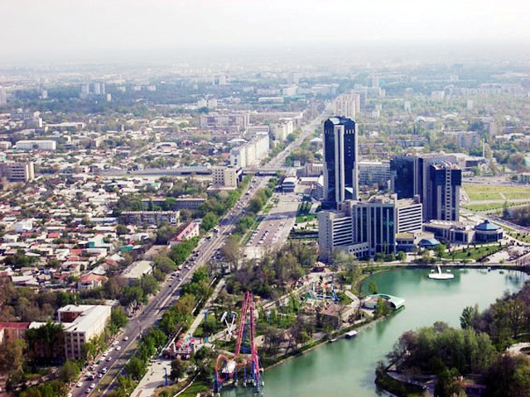
Obrazovanje socijalnih radnika
90-ih godina kao tečaj na studiju sociologije
2007. – Državni institut za kulturu pokreće studij socijalnog rada u Taškentu na ruskom i uzbekistanskom
Model intenzivnog tečaja prekvalifikacije

Slide 7
Status socijalnog rada kao profesije
Okružni odjeli za socijalno osiguranje (sobes) i institucije lokalne uprave (mahala) – rad u zajednici
„specijalisti za socijalni rad”
Nova profesija – manjak socijalnih radnika

Slide 8
Odabrana područja
Socijalna zaštita djece – deinstitucionalizacija
Djeca s invaliditetom – od medicinskog modela do modela inkluzije
Centar za socijalnu prilagodbu djece (RCSAC) – profesionalni timovi za podršku djeci i obitelji – 6 jedinica
Nacionalna udruga SOS Dječja sela Uzbekistan
Nacionalni tim za socijalni rad (2002.) – provedba projekata, trening tim, razvoj obrazovanja

Slide 9
LJUDSKA PRAVA
Sloboda izražavanja, okupljanja, udruživanja i vjere
Zabrana mučenja
Uhićene tisuće zbog politički motiviranih optužbi
Masakr u Andidžanu 2005.
Mučenje i zlostavljanje u zatvorima
Prisilni i dječji rad za vrijeme žetve pamuka

Slide 10
Hvala! RAHMAT!

